Slide 1
Digital Twins: Tygron, Les 2
Rotterdam, 00 januari 2007
2021 - 2022

Slide 2
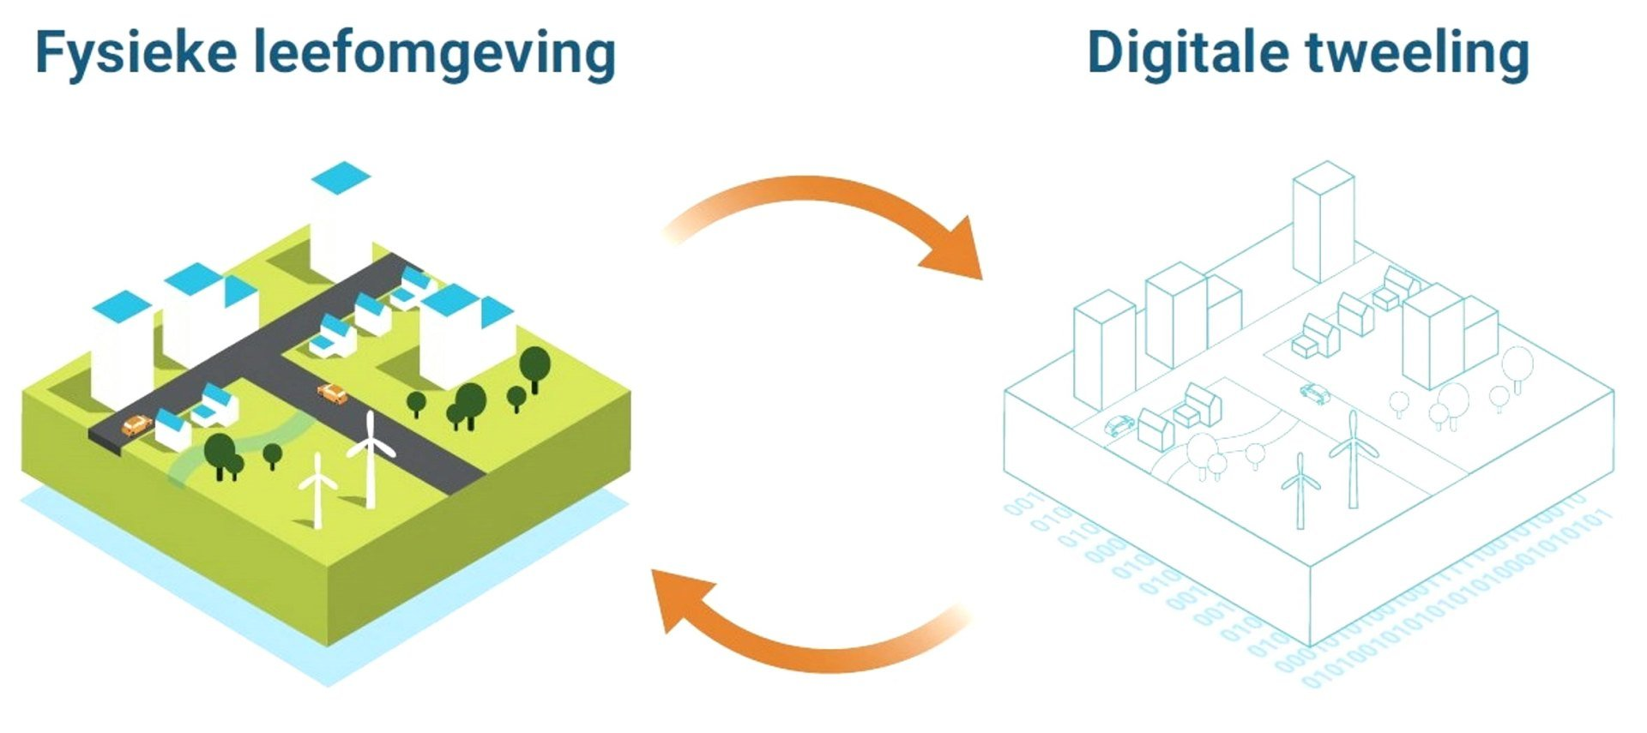
Leerdoelen
Leerdoelen:
Leren wat een digital twin (DT) is
Welke informatie kan een DT bevatten
Hoe bouw je een DT?
Leren werken met een DT:
Welke berekeningen kunnen er worden gedaan met een DT?
Wat zijn praktijkvoorbeelden van de inzet van een DT?
Basiskennis van klimaatadaptatie
Basiskennis krijgen over overstromingen, extreme neerslag, hittestress en droogte
Gevolgen van klimaatverandering in de stad
Mogelijke oplossingen tegen overstromingen, extreme neerslag, hittestress en droogte in de stad
GeoInfo. (2021). Op weg met een Digital Twin. https://www.geobimexperts.nl/blog/op-weg-met-digital-twin

Slide 3
Planning

Slide 4
Vandaag
Terugkoppeling vorige les: hoe staat het met jullie modellen?
Aan de slag met Tygron: maatregelen inbouwen
Korte herhaling
Huidige situatie vs. Toekomstig ontwerp
Uitleg project voor de gemeente Rotterdam

Slide 5
Terugkoppeling vorige les: hoe staat het met jullie modellen?
Even een ronde langs alle laptops:
Wat heb je gevonden?
Wat zijn de resultaten?
Wat valt je op?

Slide 6

Pauze

Slide 7
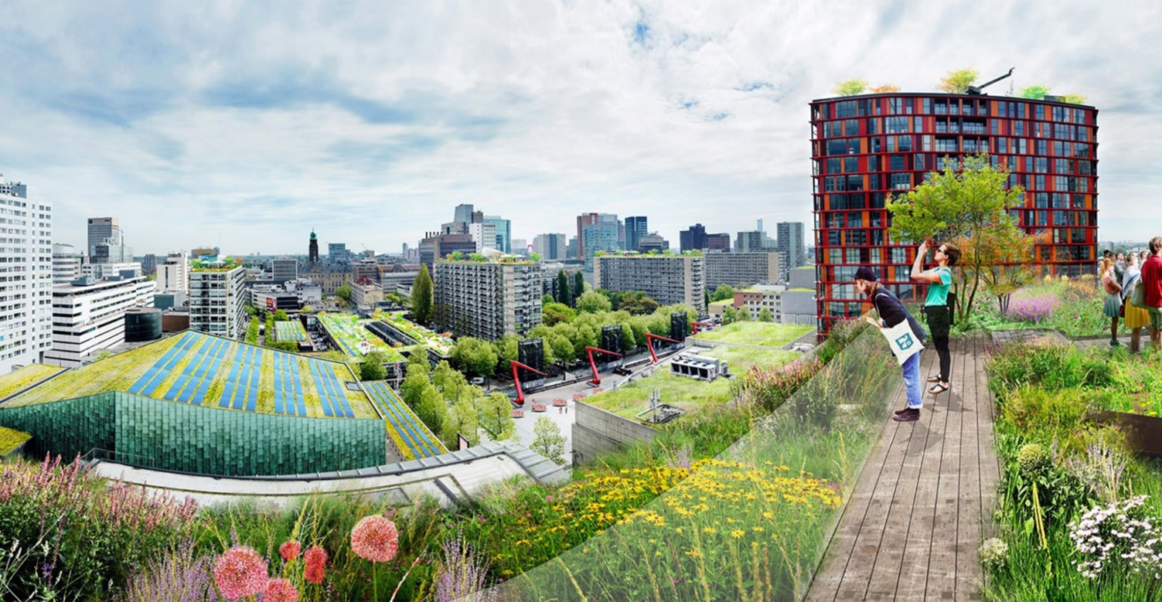
Klimaatadaptatie
... is het proces waarmee samenlevingen hun kwetsbaarheid voor klimaatverandering verminderen of waardoor ze profiteren van de kansen die een veranderend klimaat biedt. (Wikipedia, 2022)

Slide 8
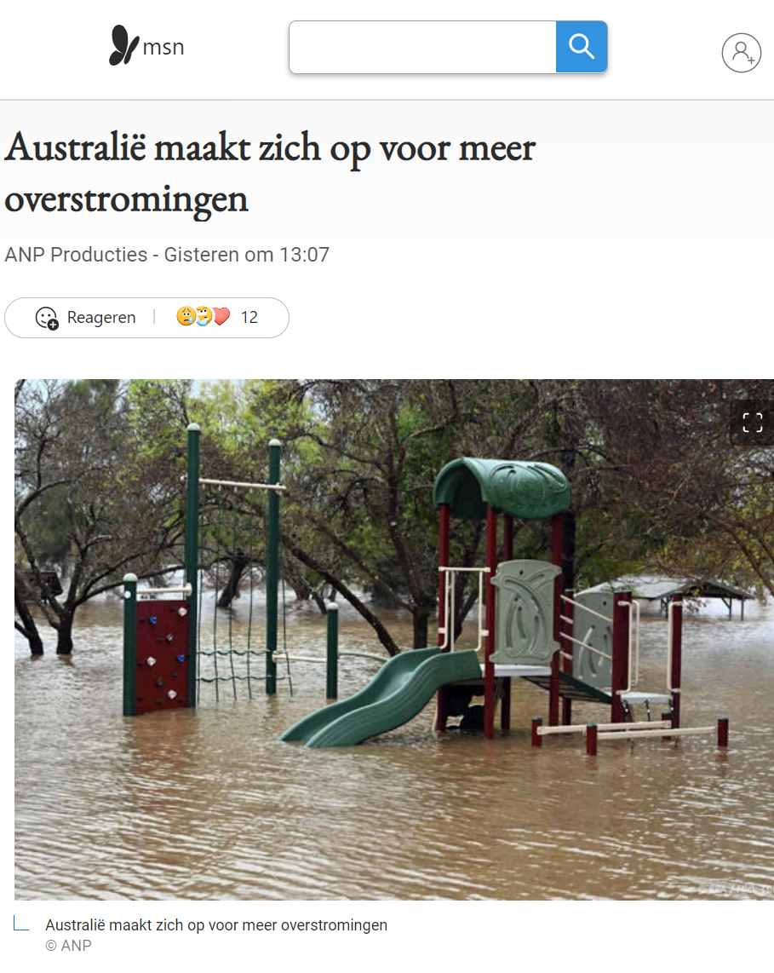
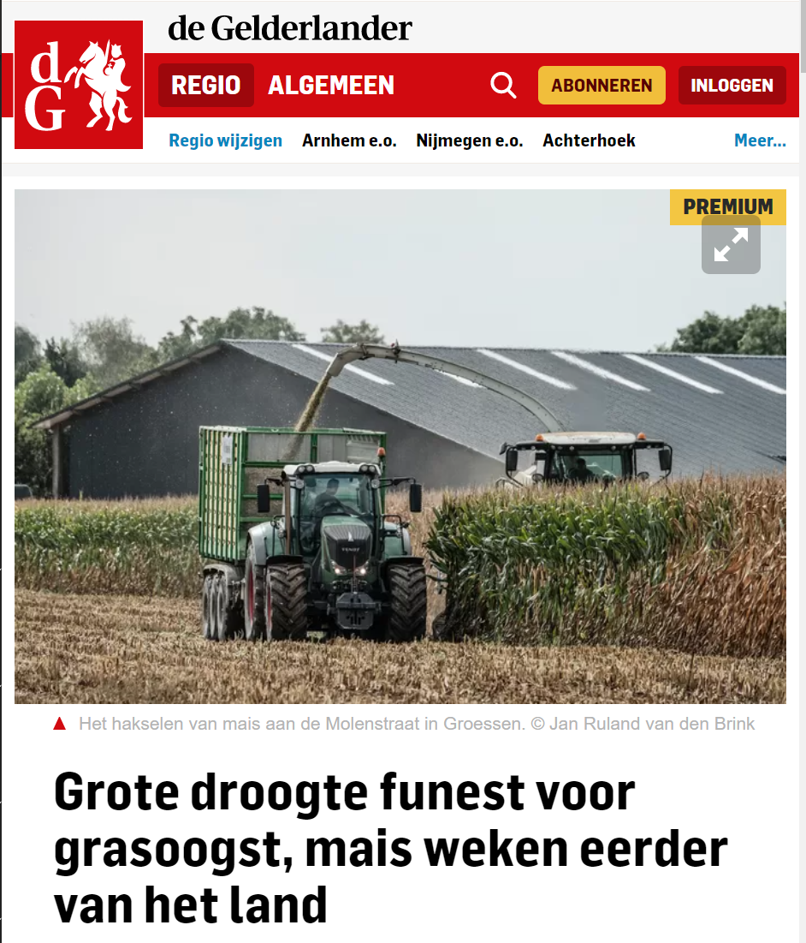
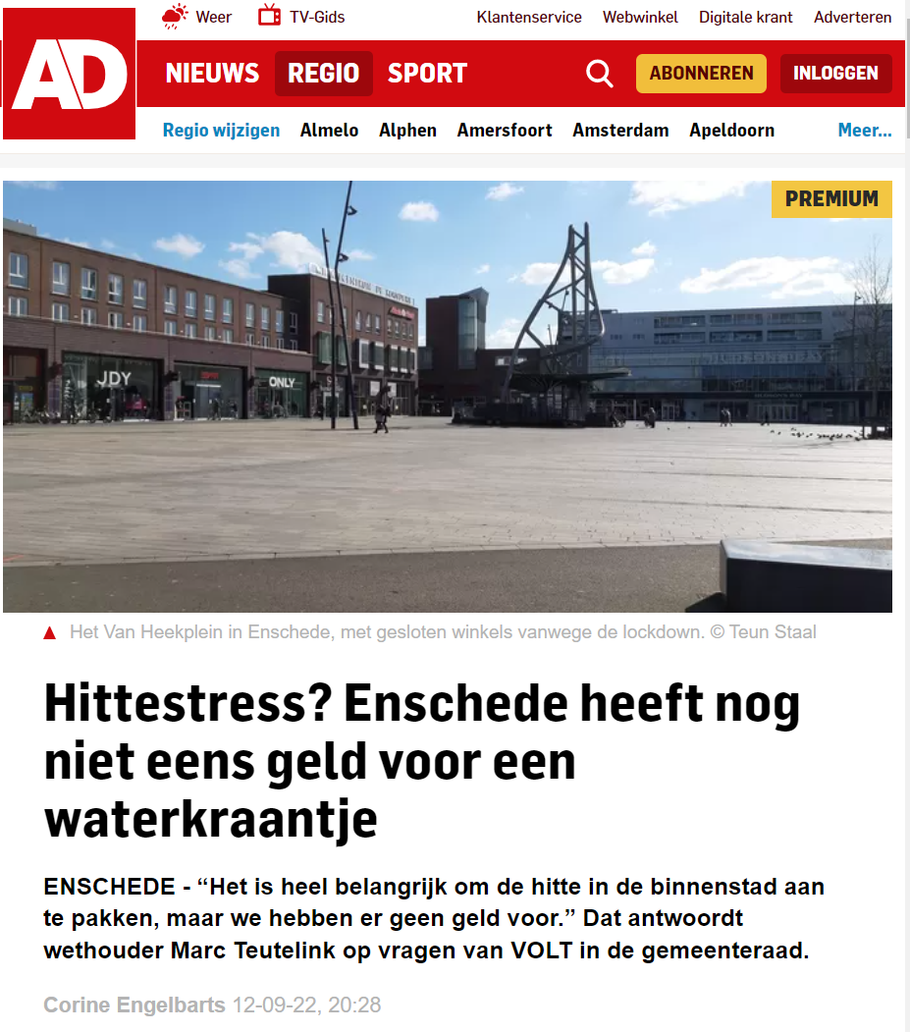
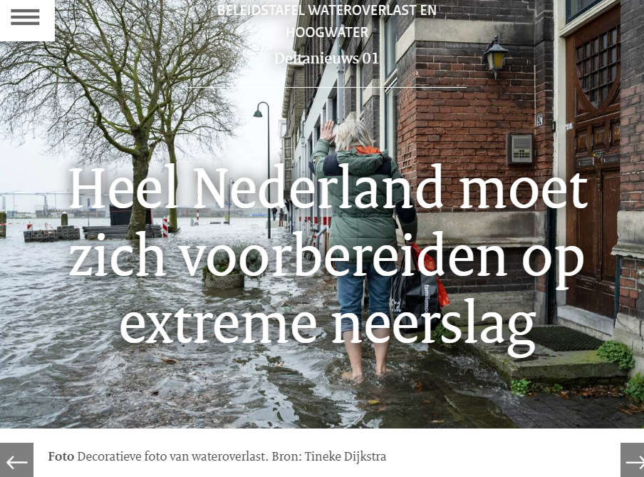
Klimaatadaptatie: 4 thema’s

Slide 9
Per tweetal
In 10 minuten informatie verzamelen over één van de vier thema’s:
Wateroverlast, hittestress, droogte en overstromingen
Wat is het? Geef een globale omschrijving
Mogelijke maatregelen?
Ook mogelijk in Tygron?

Slide 10
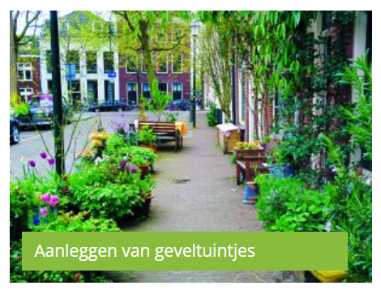
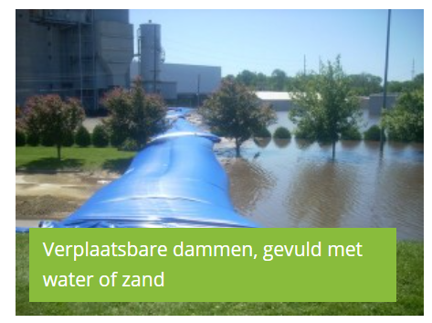
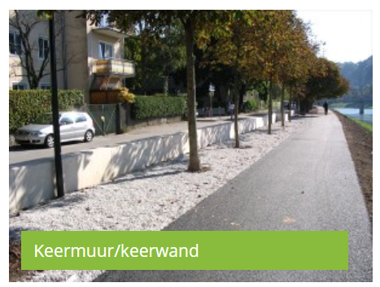
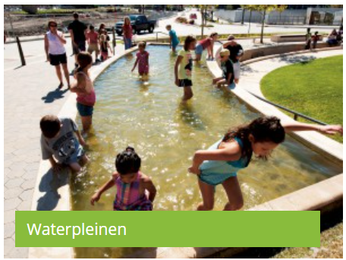
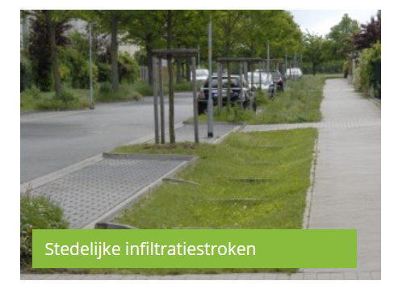
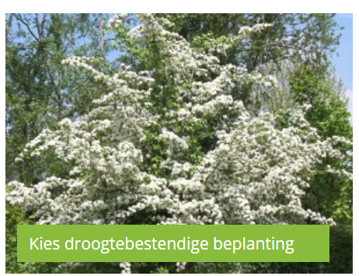
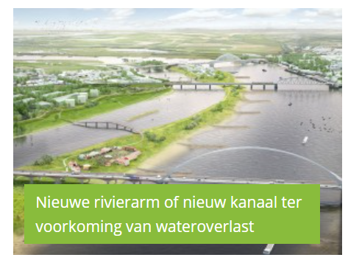
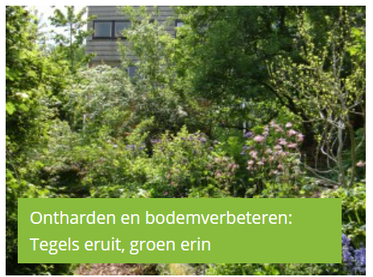
Voorbeelden van klimaatadaptatie
Klimaatadaptatiemaatregelen in de praktijk: https://climatescan.nl/ Voorbeelden van maatregelen: https://www.urbangreenbluegrids.com/measures/

Slide 11
Nog even over Tygron: GIS?
Wat we zien is 3D…
Maar hoe zit het met de data?
Creatieve oplossingen
Inpassen in Tygron
Maatregelen in toekomstige situatie

Slide 12
Het creëren van de toekomstige situatie
Huidige situatie versus toekomstig ontwerp Nu kan je jouw expertise gebruiken om de toekomstige situatie te verbeteren, o.a.: Klimaatadaptatie Energietransitie Nieuwbouwwijken Wat wil je verbeteren in je project?
Measure maken
Measure toevoegen aan Actions
Measure activeren

Slide 13
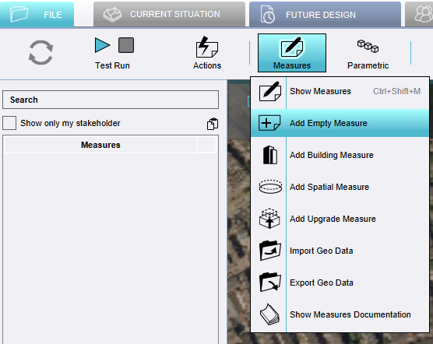
Wat is een measure?
Toekomstige wijziging in het 3D-model Bijvoorbeeld: Oppervlaktewater toevoegen Gebieden verlagen Vegetatie toevoegen Verharde gebieden verwijderen

Slide 14
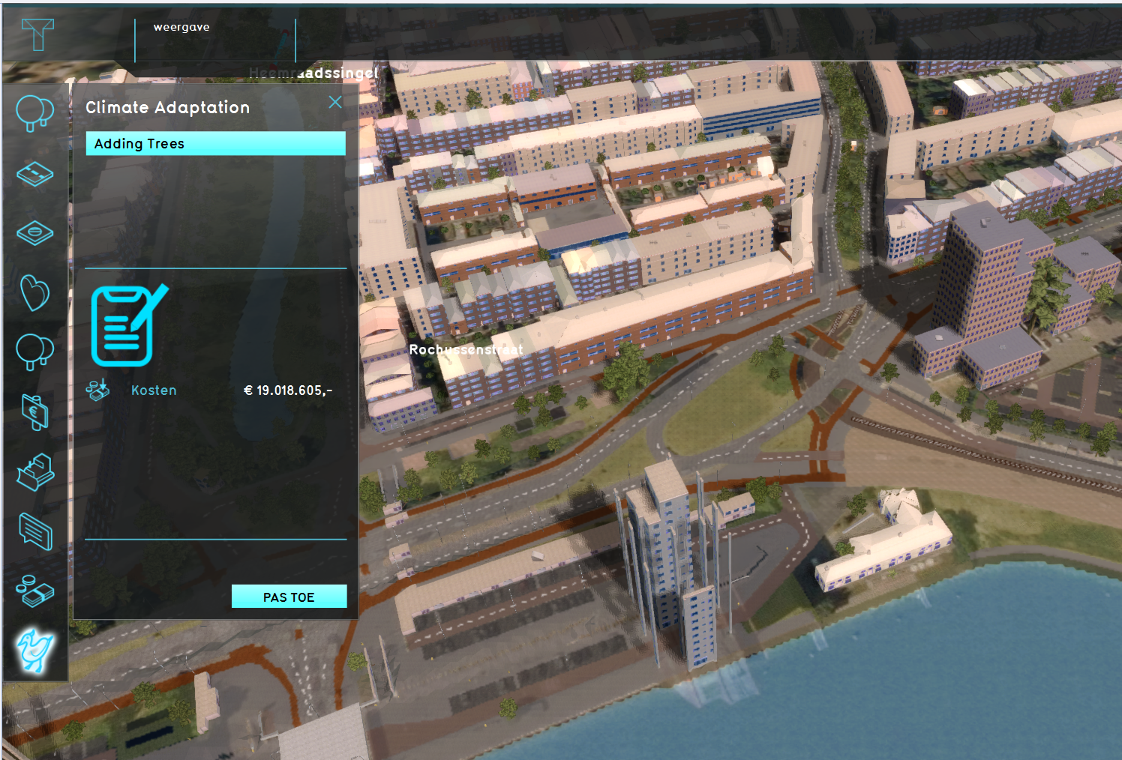
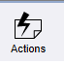
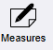
Het creëren van de future situation
Test Run: test uw maatregelen

Slide 15
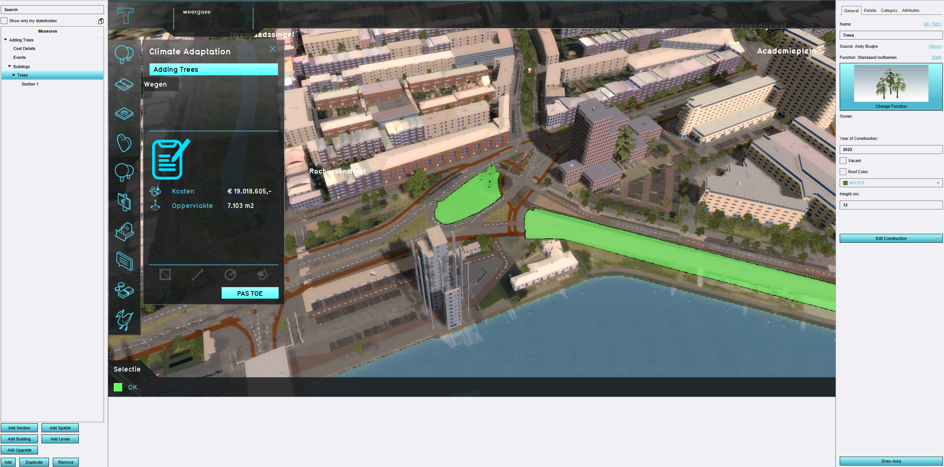
Measures: Buildings

Slide 16
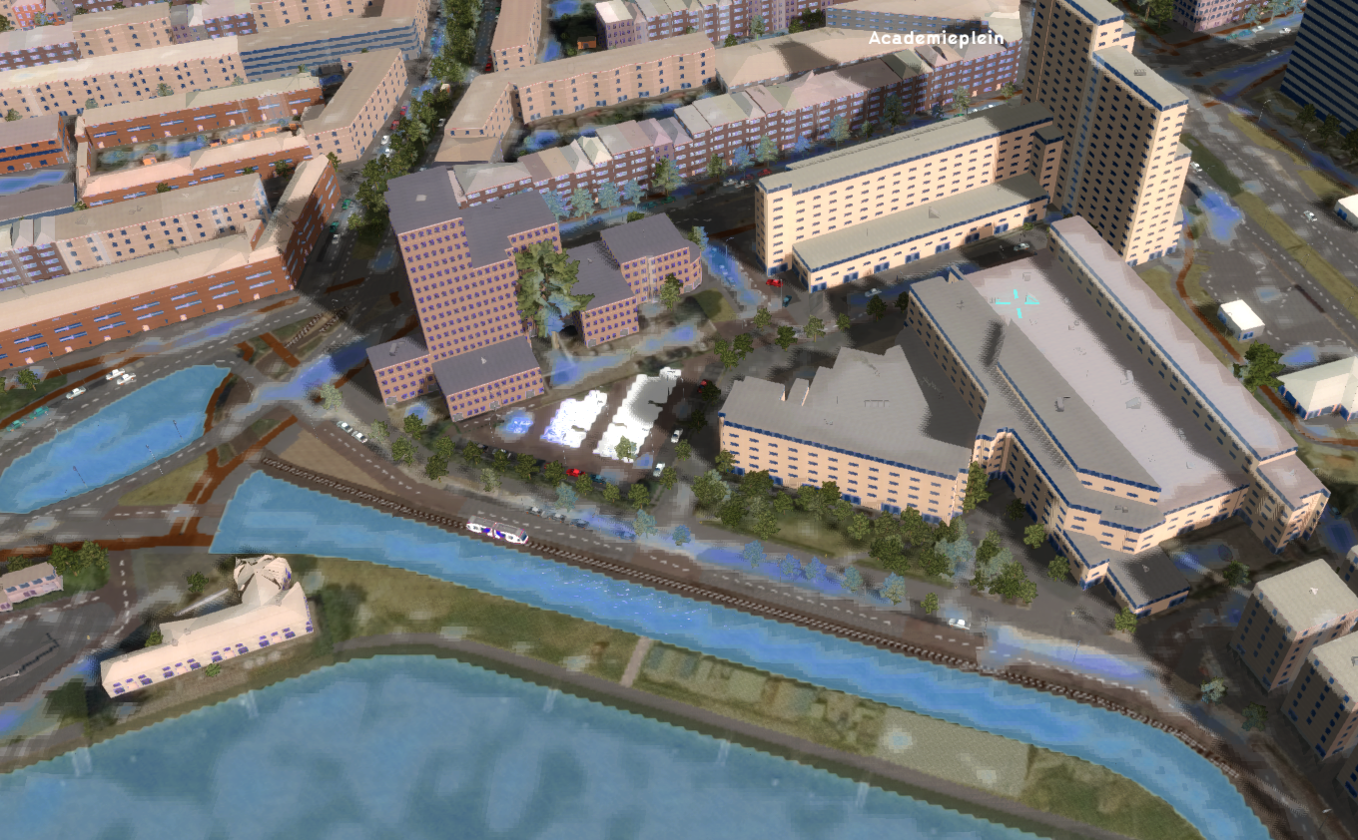
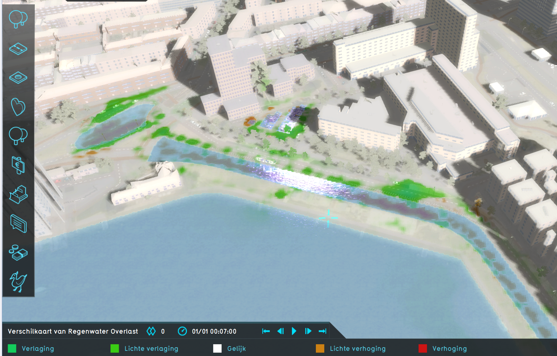
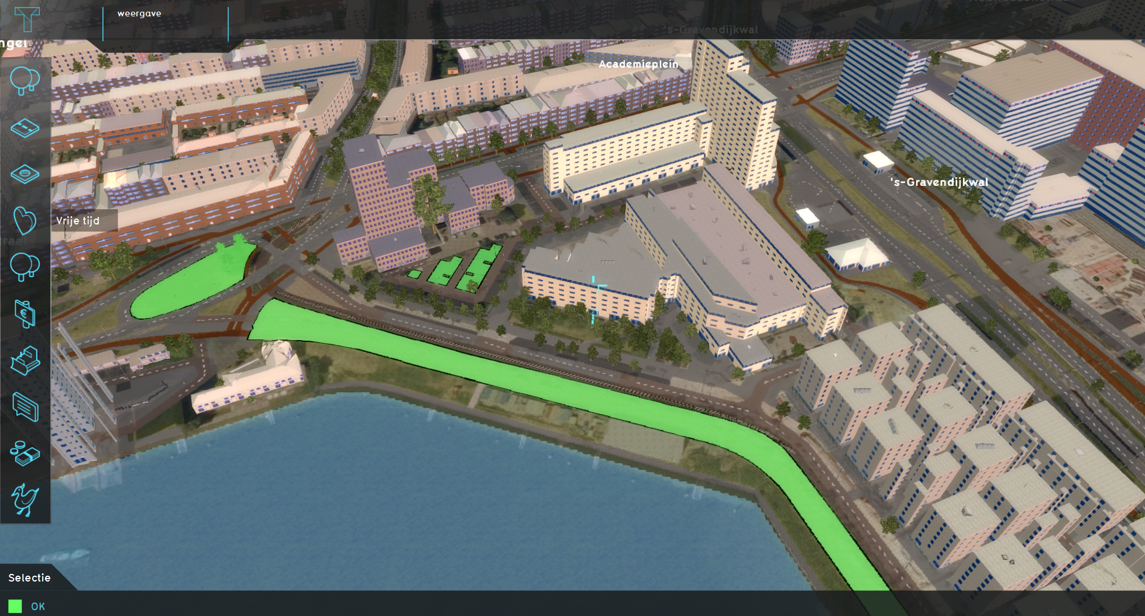
Spatial Measures
Lowering/raising areas
Adding water

Slide 17
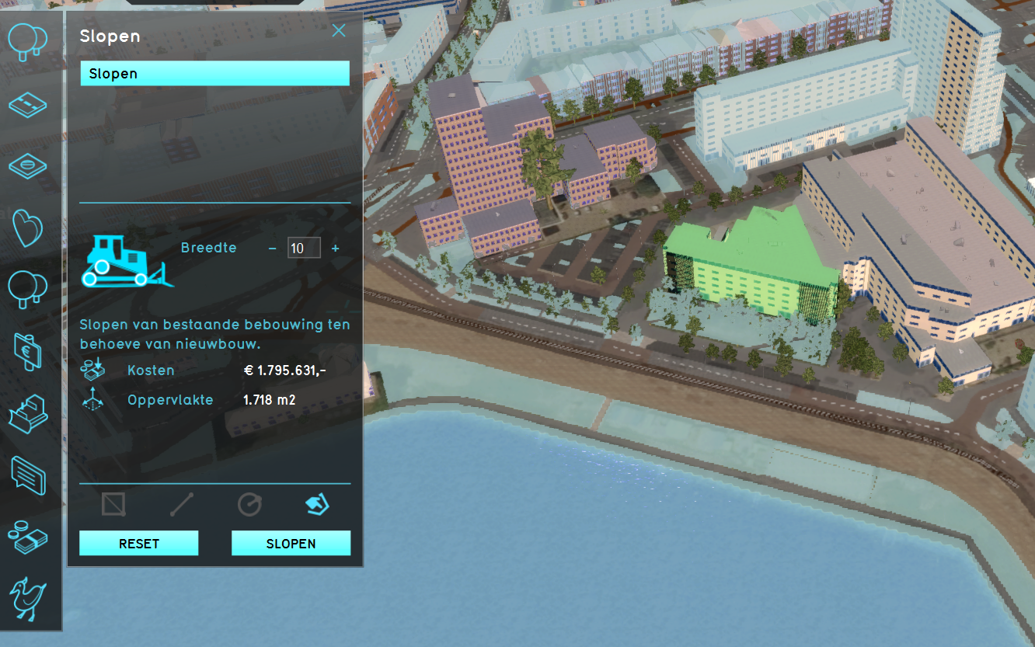
Removing objects

Slide 18
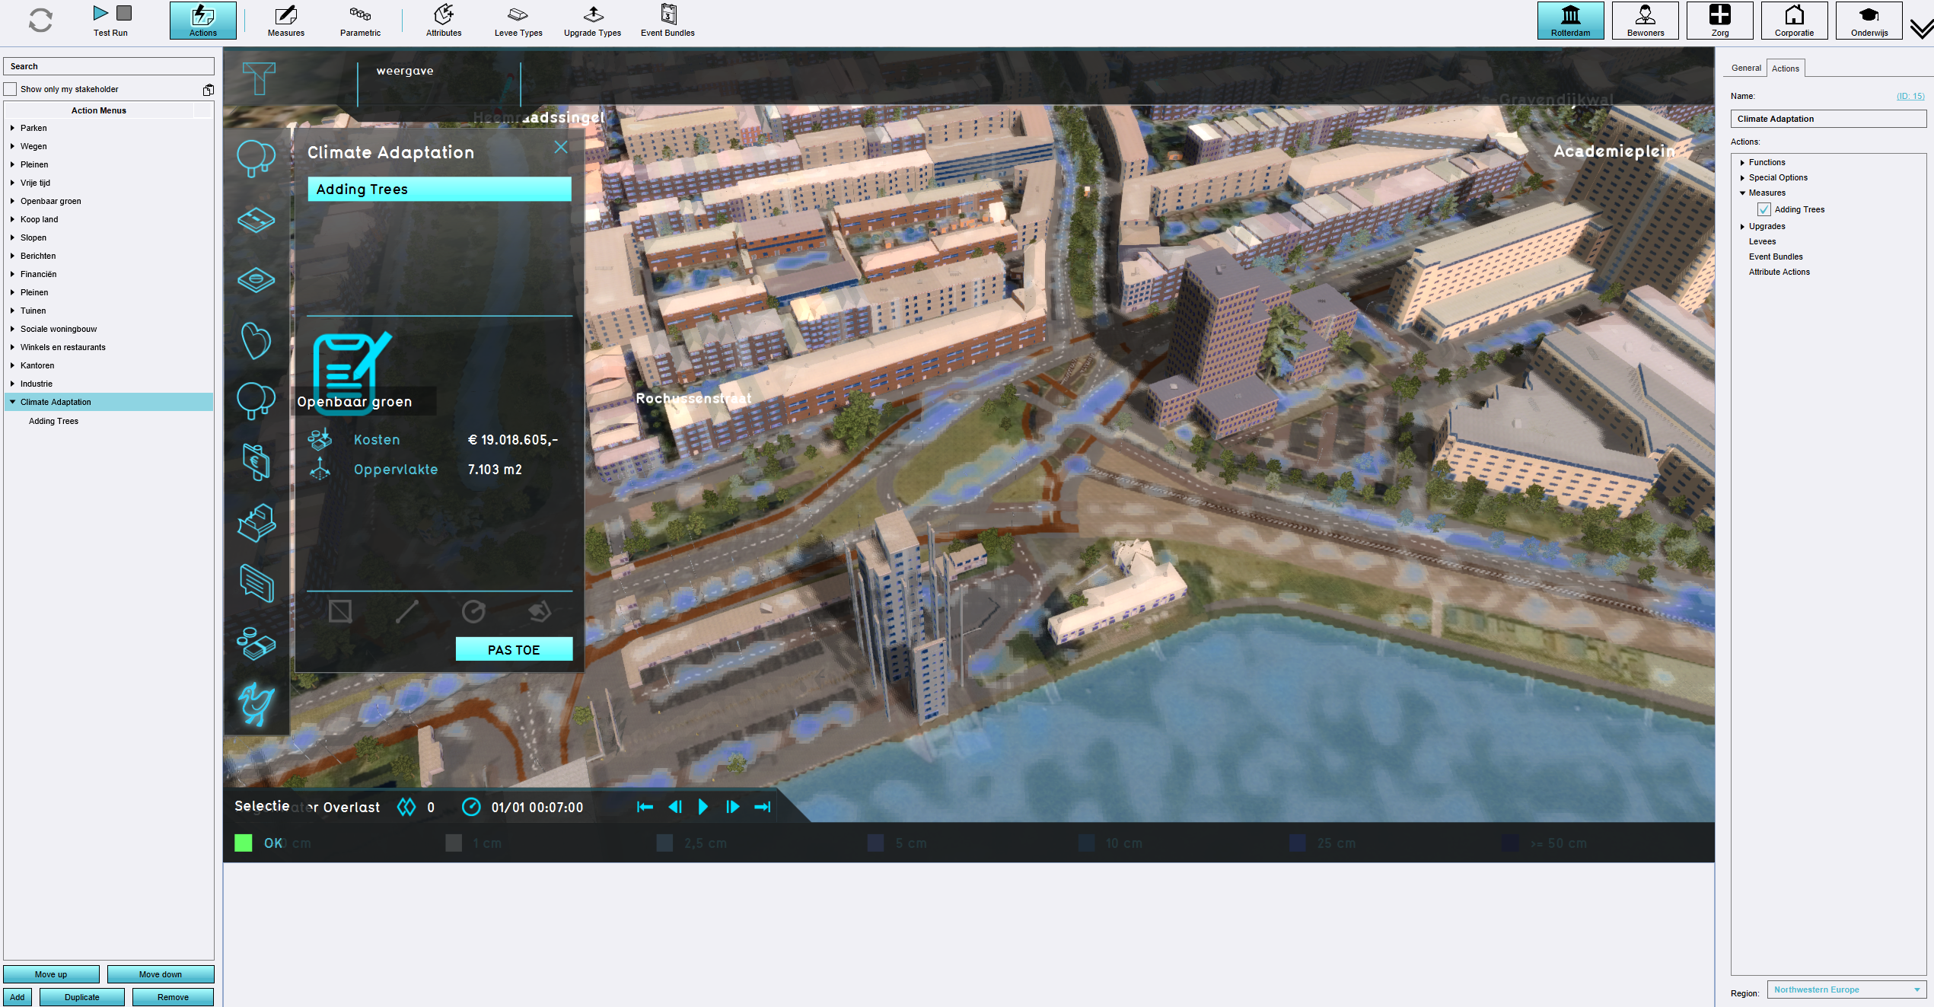
Action: creating the GO-button
1. Open ‘Actions’
2. Nieuwe toevoegen
3. Actions →
Assign measure
1.
3.
2.

Slide 19
Huiswerk
Ga aan de slag met jouw model
Bedenk en maak maatregelen voor 1 van de drie analyses (wateroverlast, hittestress, leefbaarheid)
Volgende week in de les laten zien wat je hebt gemaakt

Slide 20

Vragen?
Neem gerust contact met mij op: a.j.bruijns@hr.nl Lesdoelen behaalt?
Gebiedsselectie; Huidige situatie vs. Toekomstig ontwerp
Voor volgende week: aan de slag met je model en laten zien

